Slide 1
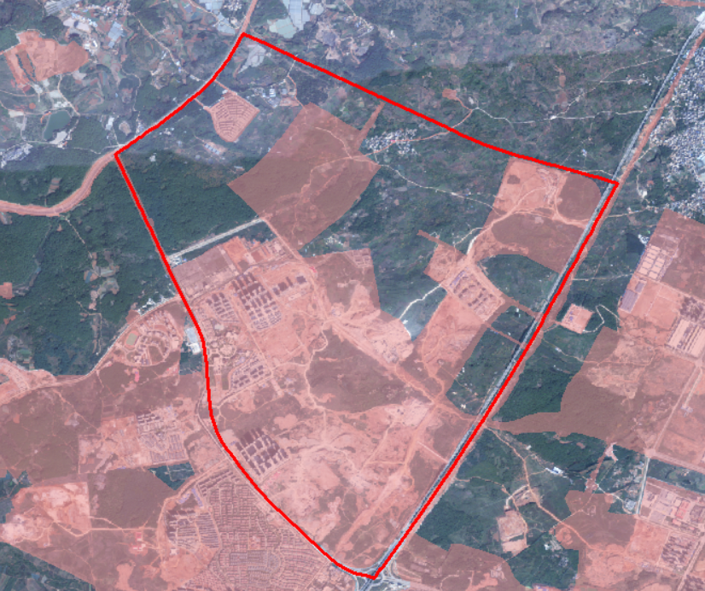
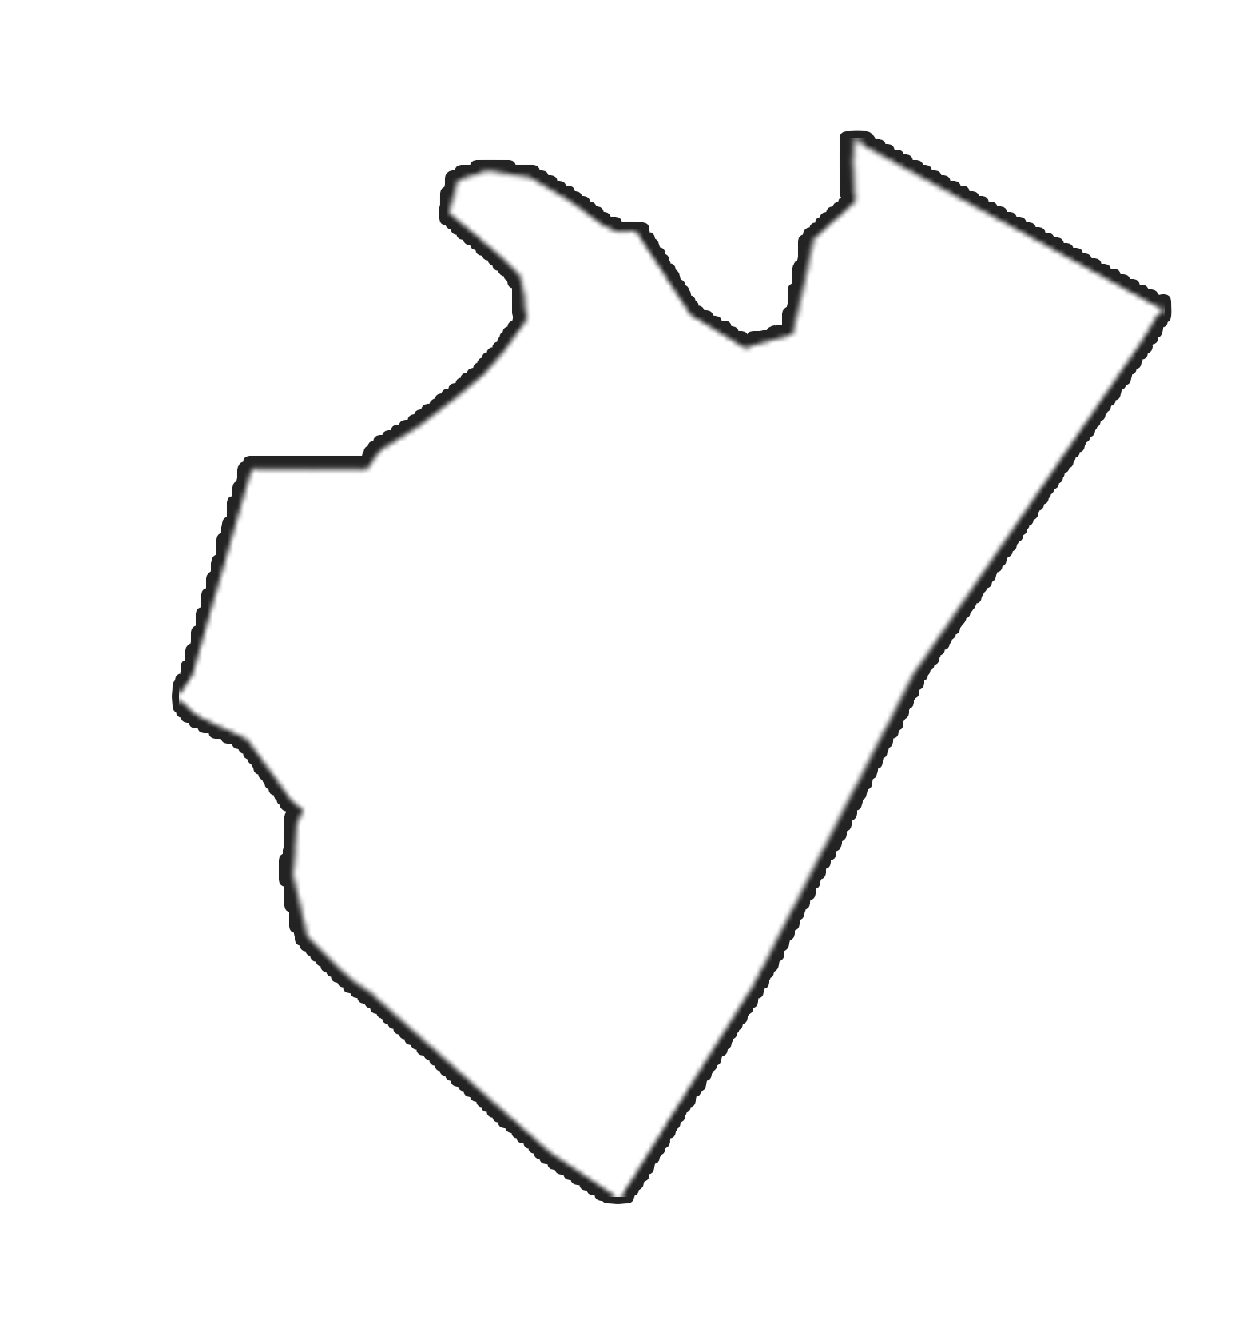
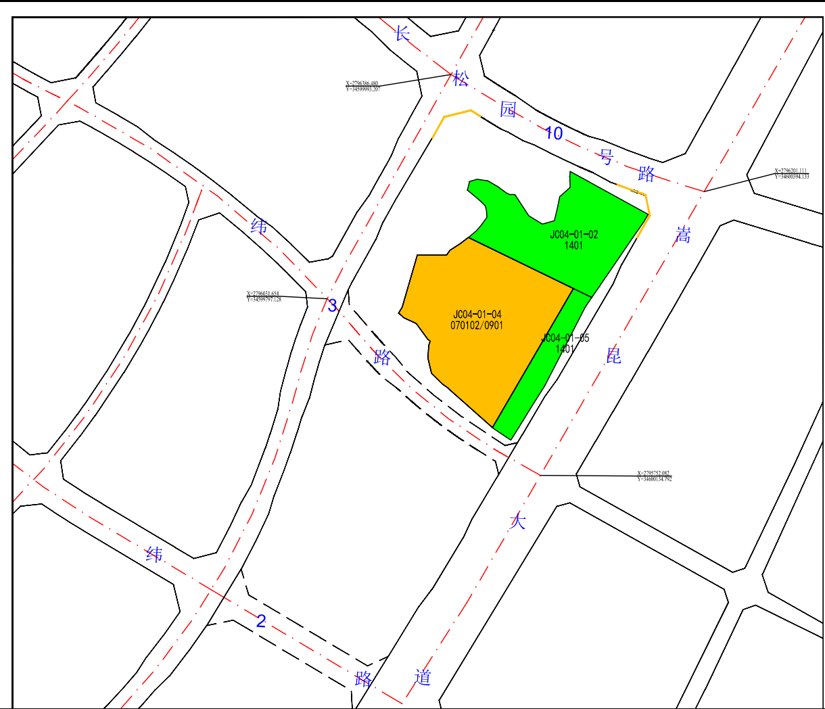
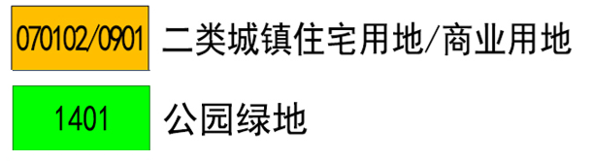
《昆明市嵩明县职教新城军长单元控制性详细规划（修编）》JC04-01-02、JC04-01-04、JC04-01-05地块控制性详细规划公示
公示说明： | 《昆明市嵩明县职教新城军长单元控制性详细规划（修编）》于2025年10月27日经嵩明县人民政府批复开始实施，其中JC04-01-02、JC04-01-04、JC04-01-05三个地块已在原单元规划中同步完成了用地性质及开发强度等规划内容的论证研究，方案经嵩明县国土空间规划和土地储备委员会2025年第十八次会议审议通过，但因当时未纳入城镇开发边界，相关规划成果未予批复。目前，上述三个地块已调入城镇开发边界，现根据相关规定，就该三个地块的规划内容进行公示。
公示途径： | 嵩明县人民政府网站、嵩明职教新城管理委员会公示栏
公示时间： | 2026年8月8日—2026年9月6日（三十个日历天）
意见反馈： | 若需对本规划提交意见的，应在公示期内进行反馈，反馈方式如下： 1、书面反馈意见，请将书面意见通过邮寄或者现场投递至嵩明职教新城管理委员会规划建设局。 2、电话反馈意见，请拨打嵩明职教新城管理委员会规划建设局公示公布联系电话0871-67975129。
基本情况
区位图
地块位于嵩明职教新城军长单元规划嵩明大道西侧，用地用地面积约8.43公顷，包含JC04-01-02、JC04-01-04、JC04-01-05等三个地块，地块于2026年8月7日纳入城镇开发边界，先按相关规定将控制性详细内容进行公示。
JC04-01-02地块：用地性质为：公园绿地（1401），用地面积：2.9116公顷，容积率：--，建筑密度（%）：--，建筑高度（米）：--，绿地率（%）：--，备注要求：开发控制指标按行业标准执行。
JC04-01-04地块：用地性质为：二类城镇住宅用地/商业用地（070102/0901），用地面积：4.6147公顷，容积率：1.0<R≤2.4，建筑密度（%）：≤25%，建筑高度（米）：≤54米，绿地率（%）：≥35%，用地兼容比例（%）：20%≤0901≤40%，机动车泊位配建要求：按照《昆明市城乡规划管理技术规定》执行，非机动车泊位配建要求：按照《昆明市城乡规划管理技术规定》执行。
JC04-01-05地块：用地性质为：公园绿地（1401），用地面积：0.9054公顷，容积率：--，建筑密度（%）：--，建筑高度（米）：--，绿地率（%）：--，备注要求：开发控制指标按行业标准执行。
长松园单元
至嵩明县城
矣铎单元
长松馨苑
至昆明
杨林汽车制造单元
科教单元
杨林服务单元
审批范围（城镇开发边界）
规划研究范围
图例:
地块编号 | 用地代码 | 用地名称 | 用地面积（公顷） | 容积率 | 建筑密度（%） | 建筑高度（米） | 绿地率（%） | 设施配套（名称-数量-规模) | 用地兼容比例（%/） | 机动车泊位配建要求 | 非机动车泊位配建要求 | 规划动态 | 备注
JC04-01-02 | 1401 | 公园绿地 | 2.9116 | —— | —— | —— | —— |  |  |  |  | 规划 | 开发控制指标按行业标准执行
JC04-01-04 | 070102/0901 | 二类城镇住宅用地/商业用地 | 4.6147 | 1.0-2.4 | ≤25 | ≤54 | ≥35 |  | 60%≤070102≤80% | 按照《昆明市城乡规划管理技术规定》执行 | 按照《昆明市城乡规划管理技术规定》执行 | 规划
JC04-01-05 | 1401 | 公园绿地 | 0.9054 | —— | —— | —— | —— |  |  |  |  | 规划 | 开发控制指标按行业标准执行
公示组织单位：嵩明职教新城管理委员会

